Slide 1
PROYECTO FINAL
Alba María Pérez Cuculista

Slide 2

FORM RECOGNIZER
Primer Entregable

Slide 3
Descripción:
La primera entrega consiste en realizar el entrenamiento y el análisis de una factura de forma manual.
Al finalizar el entrenamiento nos proporcionará un ID (modelId) el cuál se usará para el análisis.
Al finalizar el análisis de la factura nos devolverá un objeto JSON en donde obtendremos todas las palabras claves de la factura como por ejemplo el nombre del proveedor.

Slide 4
FORM RECOGNIZER
Beneficios
Eficiencia en el proceso de digitalización de facturas
Reducción de pago de salarios
Centralización en procesos de mayor importancia
Factibilidad
El servicio de Azure ofrece precios según se utilicen los recursos
Riesgos
Resistencia al cambio en la empresa implementada

Slide 5
Información técnica
Azure Form Recognizer
Extremo
Clave
Azure Storage
Cuenta de almacenamiento v2
Contenedor
URL del contender
Python

Slide 6
Referencias
https://bit.ly/35NdvL1
https://bit.ly/2zo2944
https://bit.ly/2SSYEtj

Slide 7
1. Subir las facturas para entrenamiento al contenedor

Slide 8
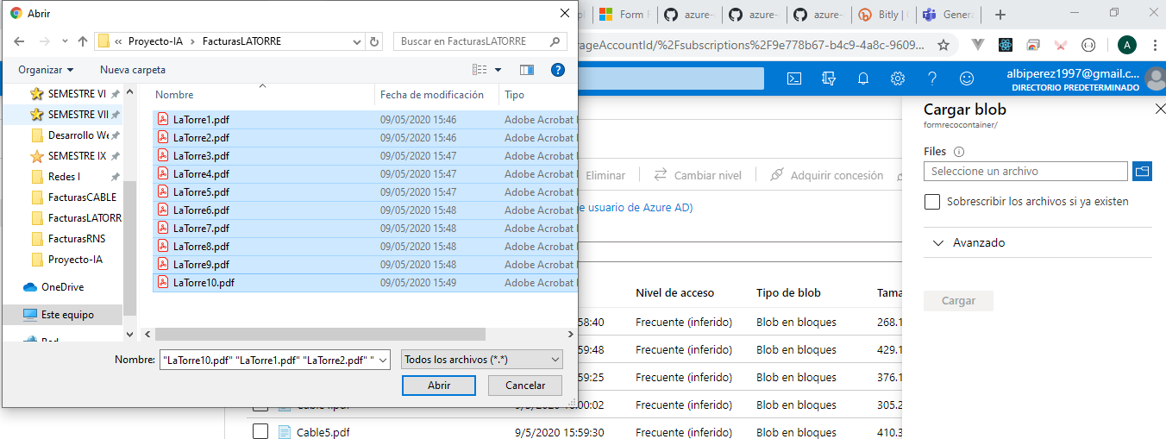
No seleccionar esa opción

Slide 9
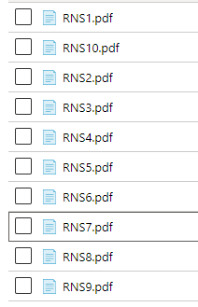
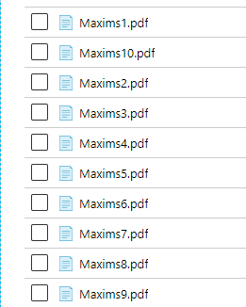

Slide 10
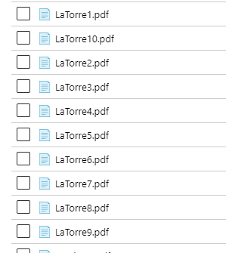

Slide 11
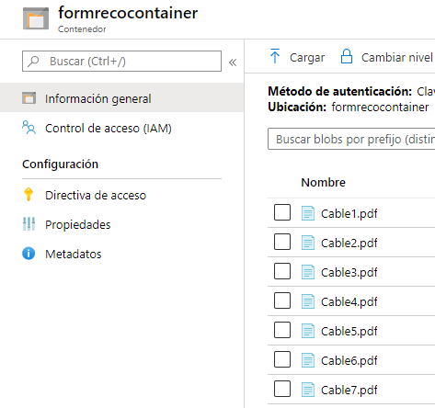

Slide 12
2. Entrenamiento Manual

Slide 13
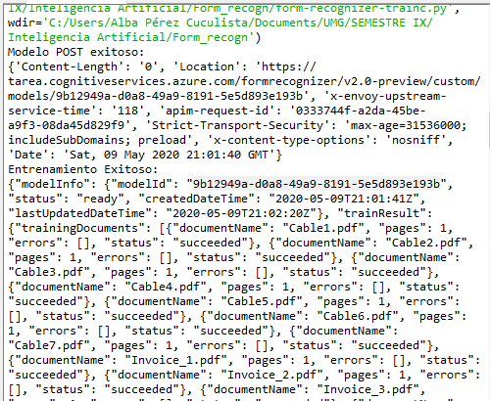

Slide 14
3. Análisis Manual

Slide 15
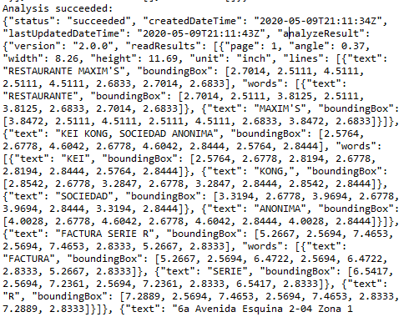

Slide 16
4. Validación Manual

Slide 17
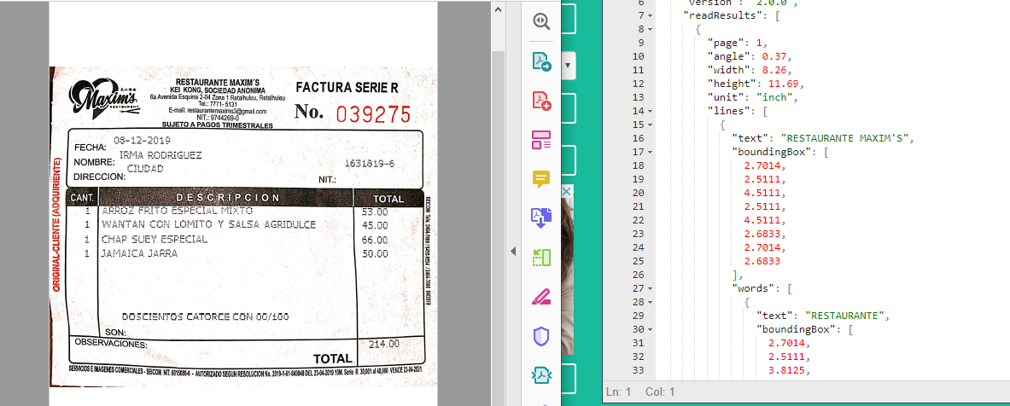
Validación 1

Slide 18
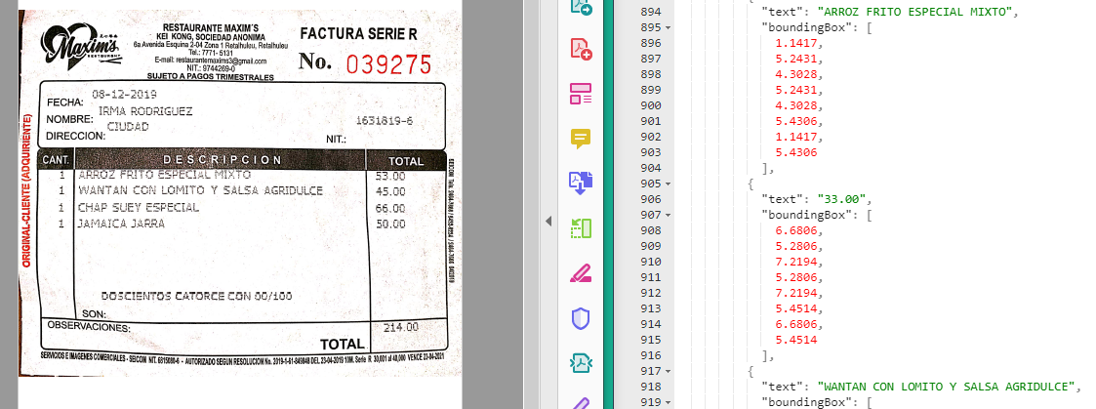

Slide 19
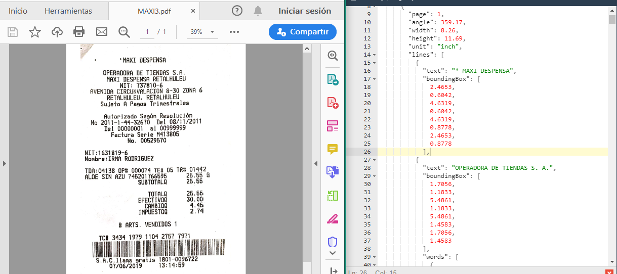
Validación 2

Slide 20
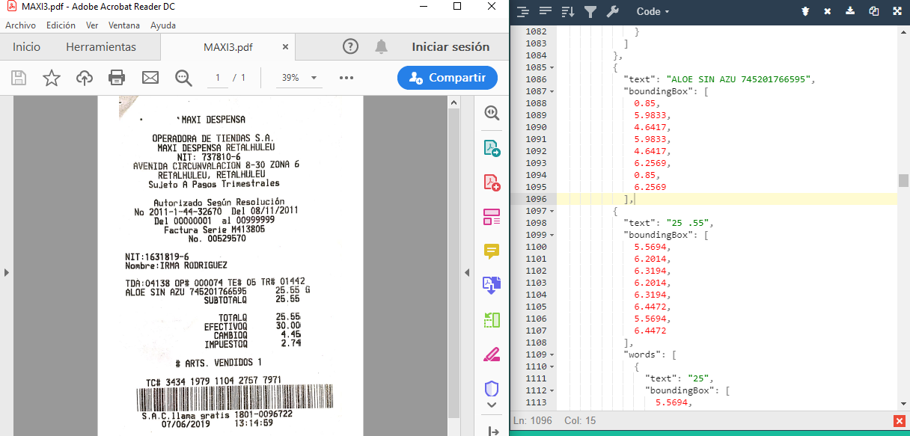
Validación 2

Slide 21
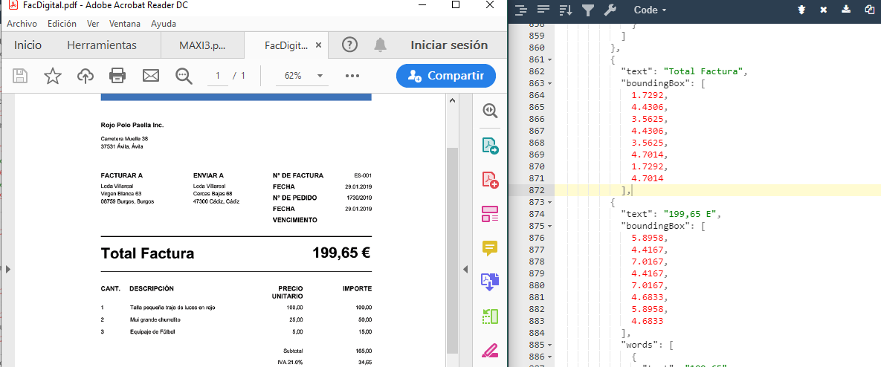
Validación 3

Slide 22
Nota:
Adjunto los códigos de entrenamiento y de análisis

